Slide 1
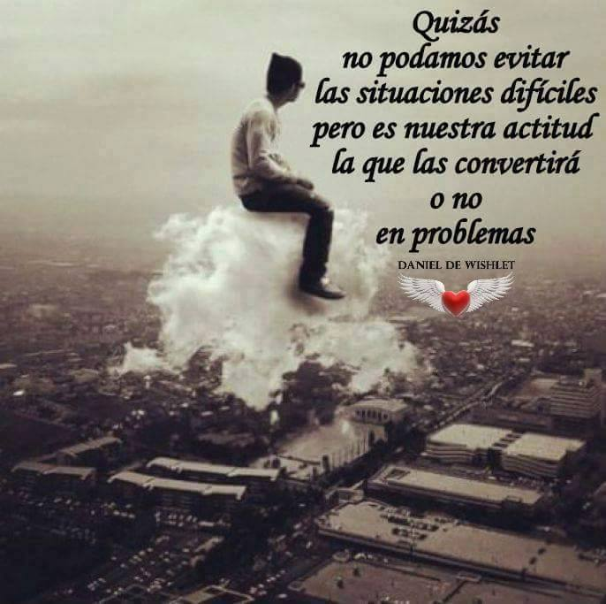
RESOLUCIÓN DE
CONFLICTOS
MOPK-2017

Slide 2
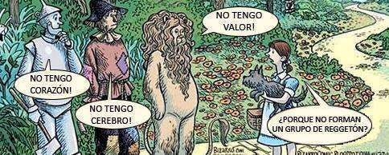



Slide 3
RECONOCER

Slide 4
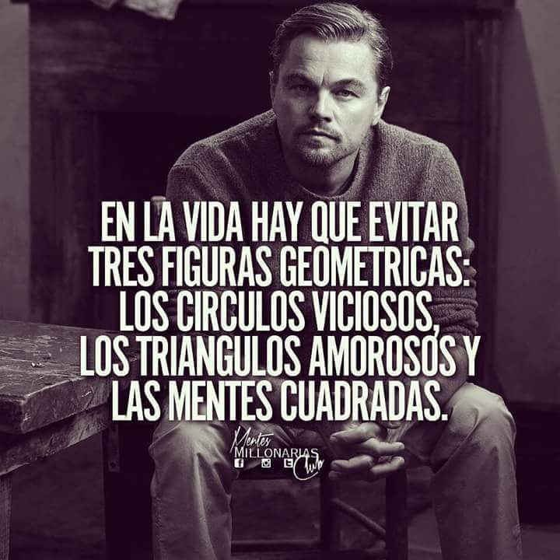

Slide 5
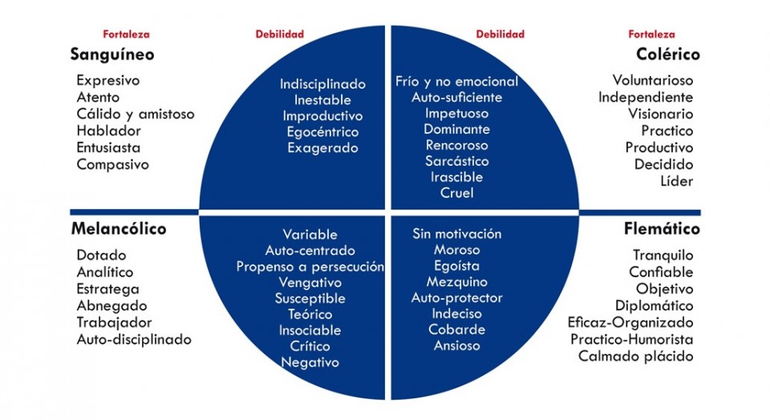

Slide 6
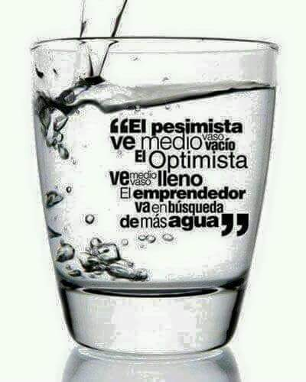
D
A
R
ISPUESTO
ECIBIR

Slide 7


Slide 8
VALORAR
CONOCER
PROMOVER
COMPRENDER
RELACIONAR
CONSTRUIR

Slide 9



Slide 10
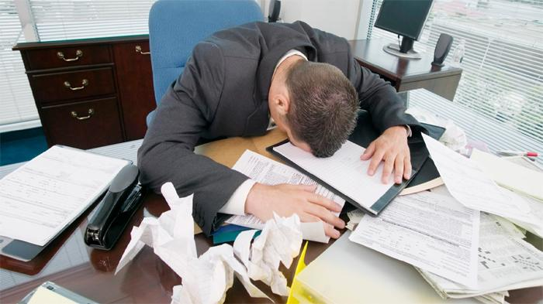
MANEJANDO
EL
STRESS
MOPK-2018

Slide 11
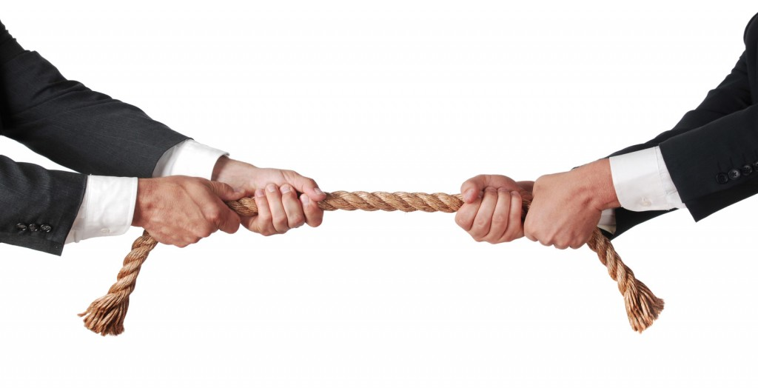
TENSIÓN

Slide 12

ACADEMICO
LABORAL
FAMILIAR
SENTIMENTAL

Slide 13
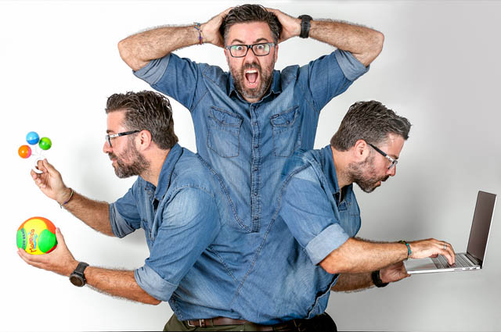
CAUSAS

Slide 14


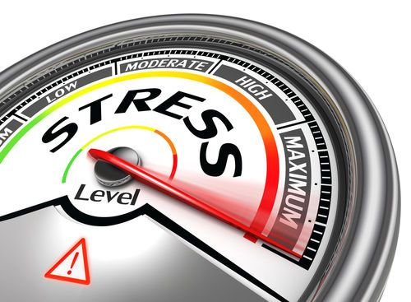
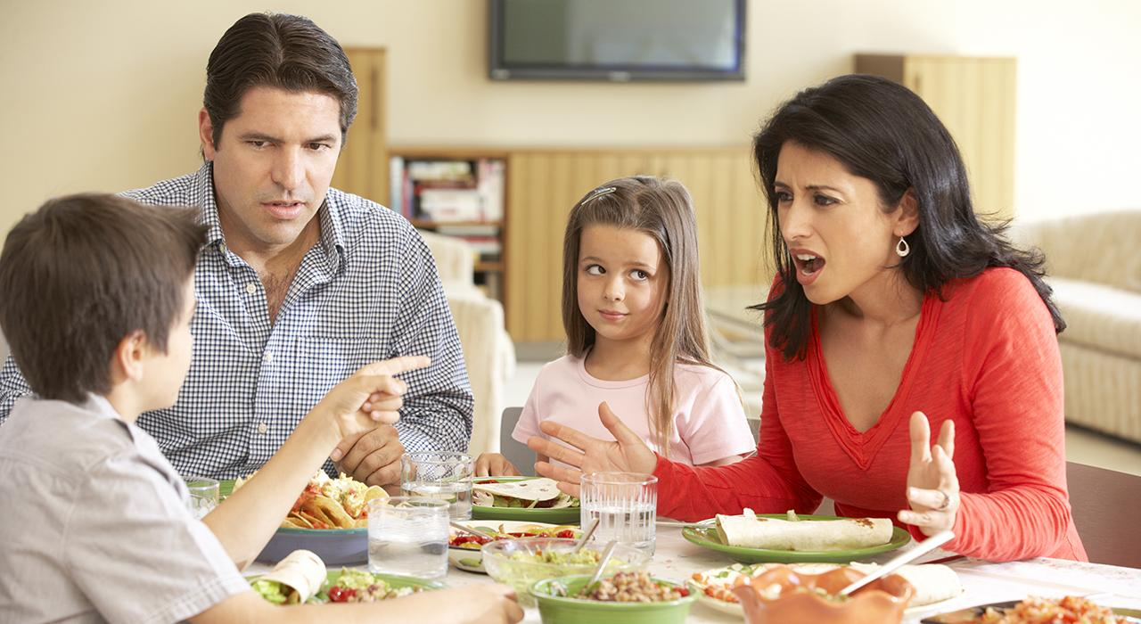
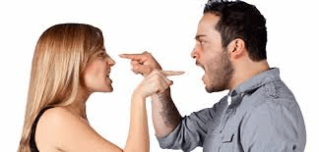

Slide 15
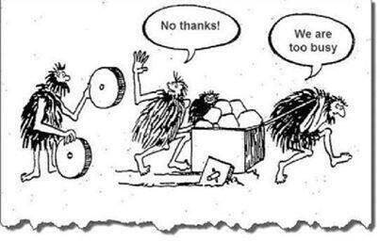
NO, Gracias..
Estamos Ocupados
OCUPADO O PREOCUPADO…………

Slide 16
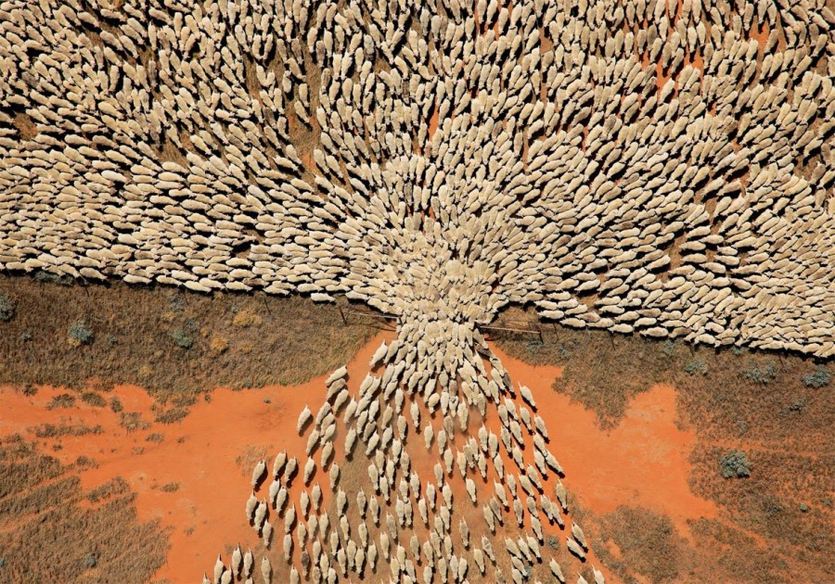

Slide 17
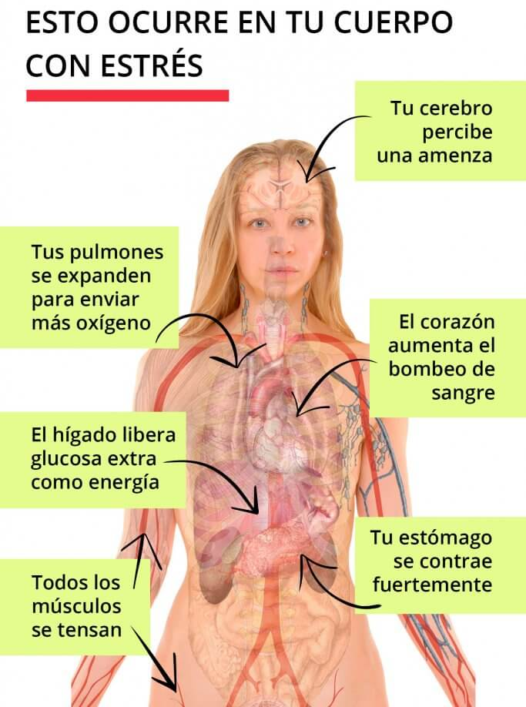
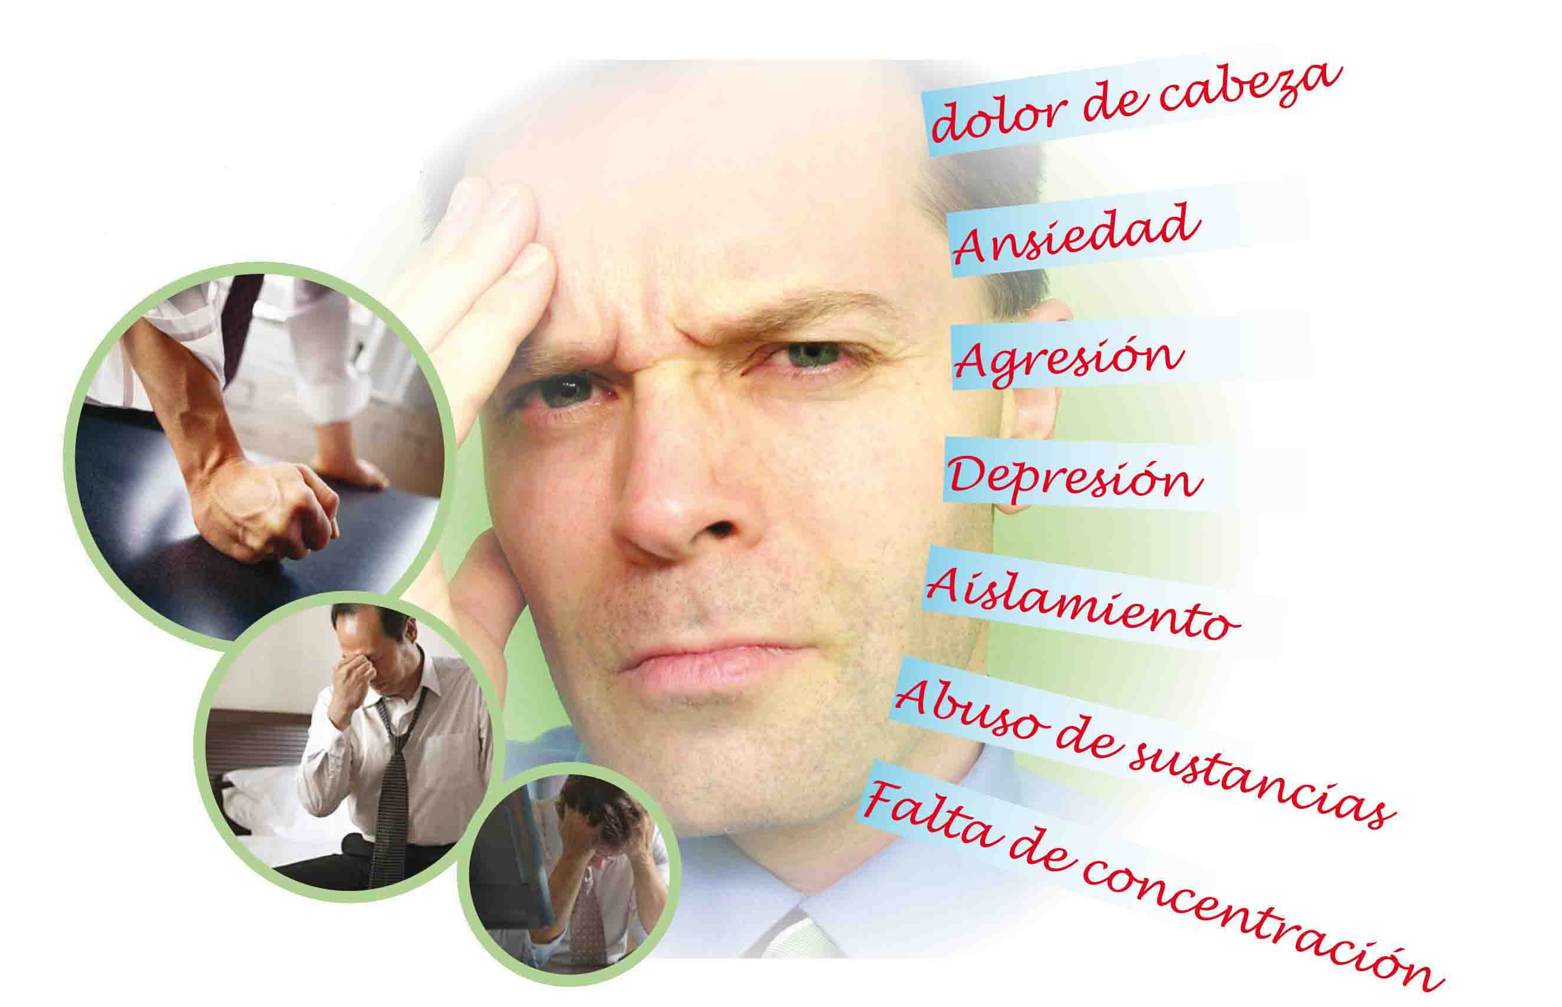
CONSECUENCIAS

Slide 18

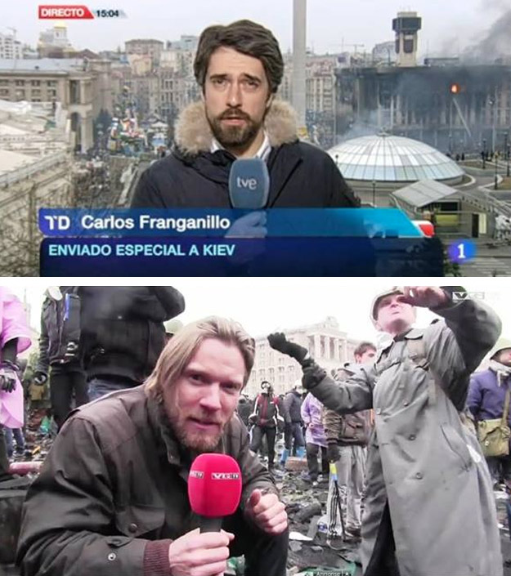
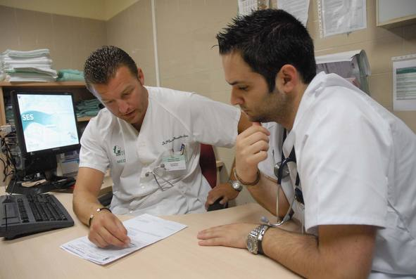
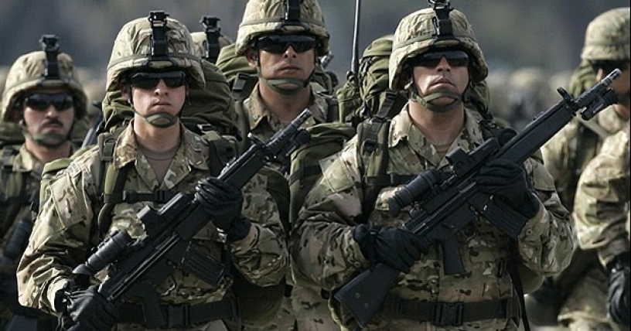
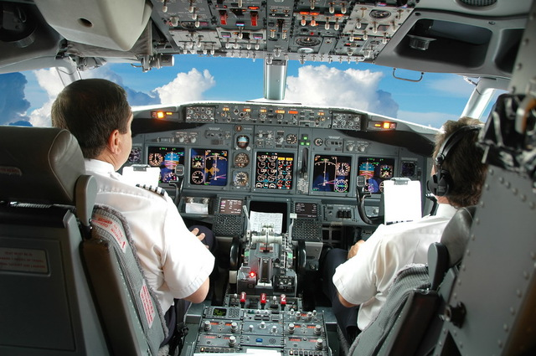
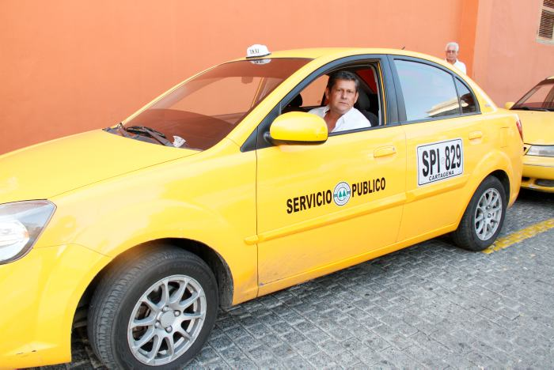
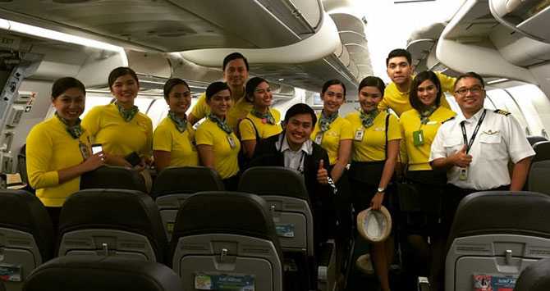
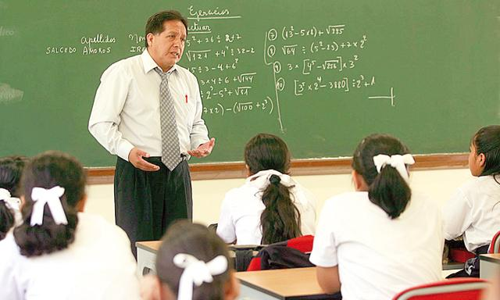
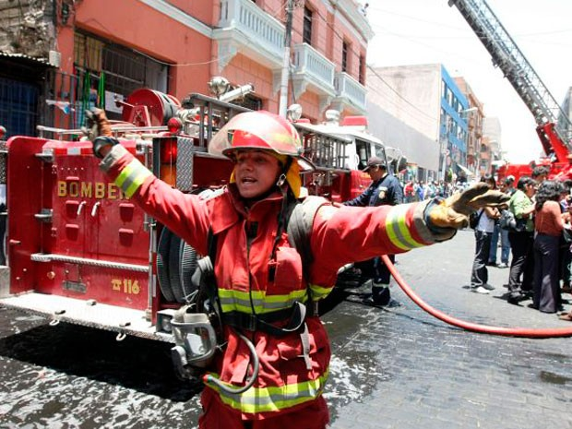
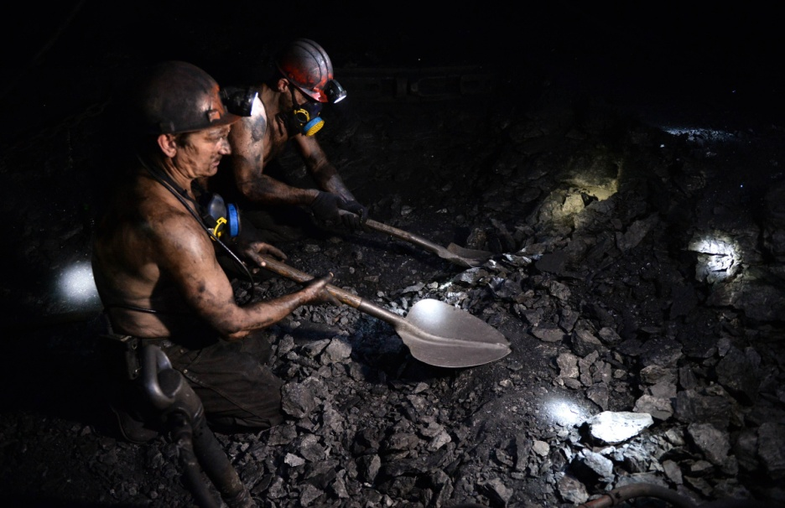
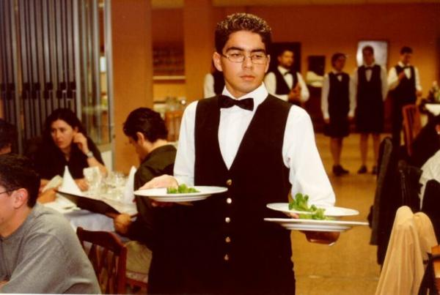
TRABAJOS MAS ESTRESANTES

Slide 19
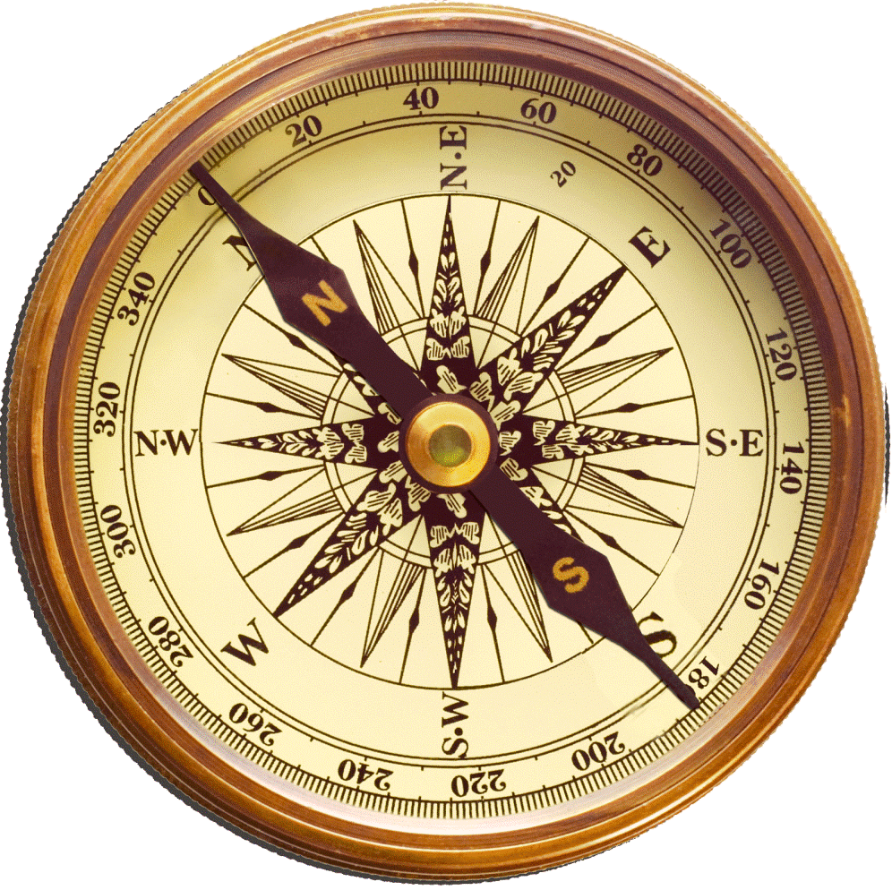
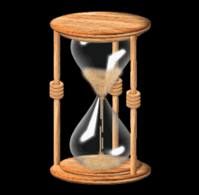
Como manejar el estrés?

Slide 20
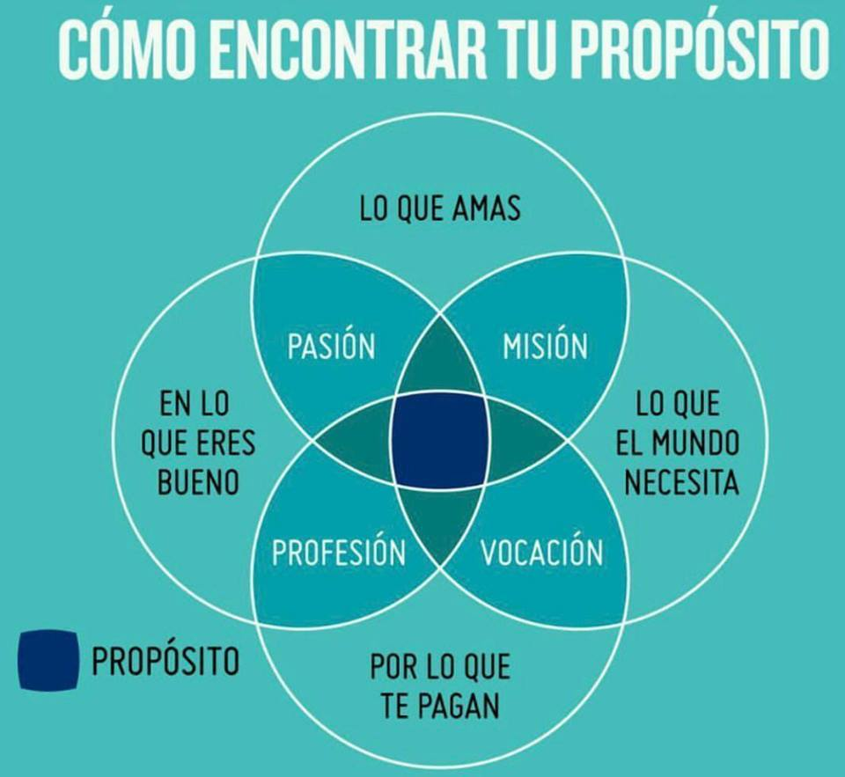
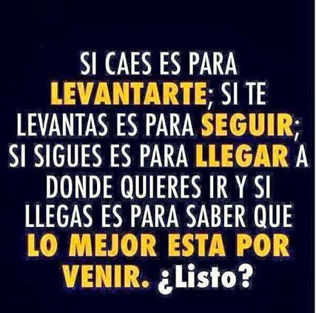

Slide 21


Slide 22
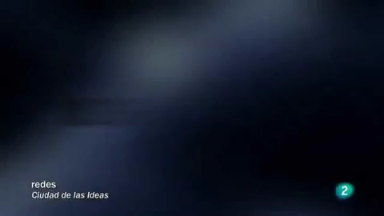

Slide 23
FE
Y
OBEDIENCIA
FE: Es la certeza de lo que se espera y la convicción de lo que no se Ve.
OBEDIENCIA: Acatar la voluntad del lo que la ley Ordena.

Slide 24


Slide 25

El Pensamiento
POSITIVO

Slide 26
Los pensamientos son cosas?
Deseo
Conocimientos
Especializados
Autogestión
Fe
Imaginación
Decisión
Planeamiento
Organizado
Mente Maestra
Persistencia

Slide 27
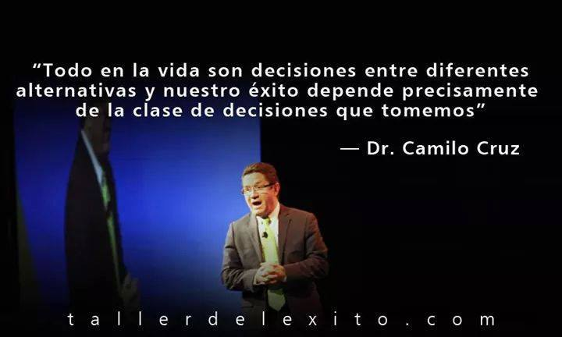
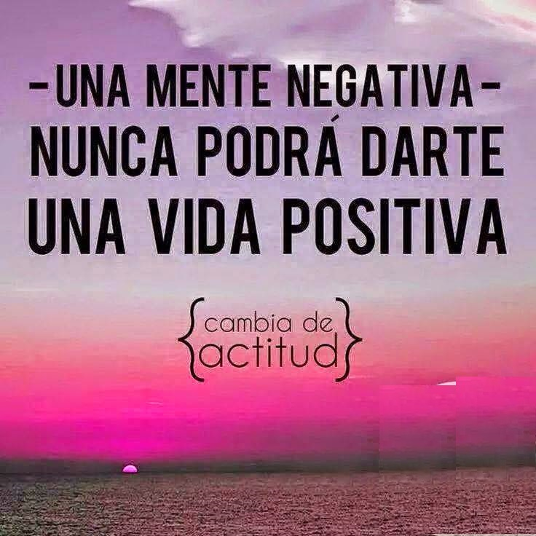
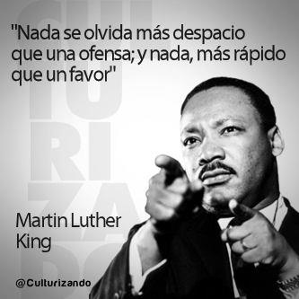

Slide 28

RESILIENCIA

Slide 29

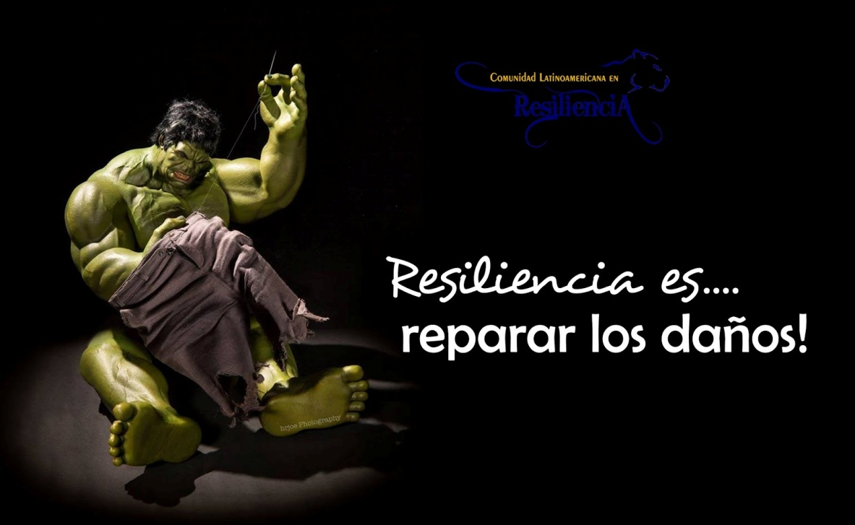

Slide 30
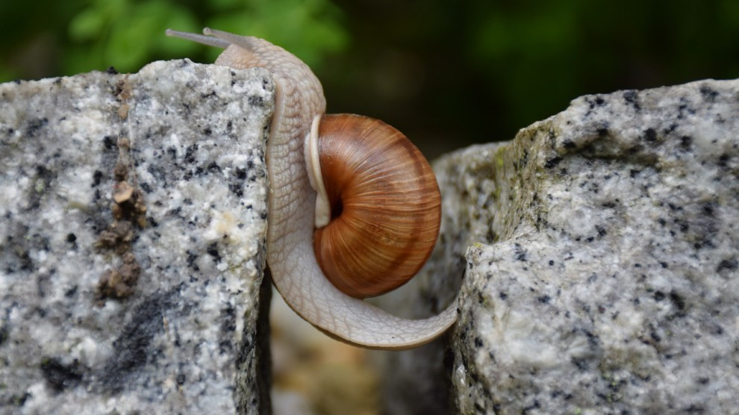
CAPACIDAD DE SUPERARTE A TI MISMO

Slide 31


Slide 32
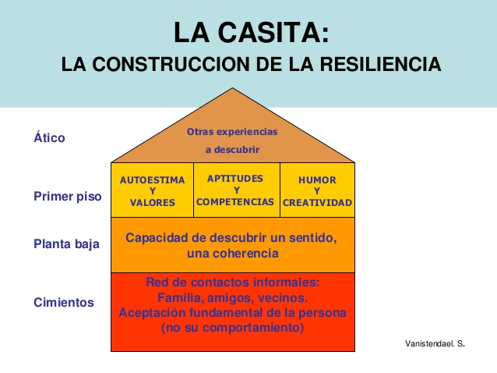

Slide 33
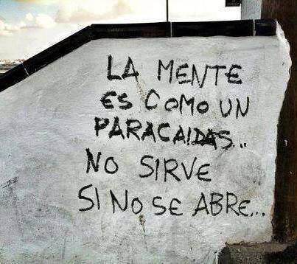

Slide 34



Slide 35



Slide 36
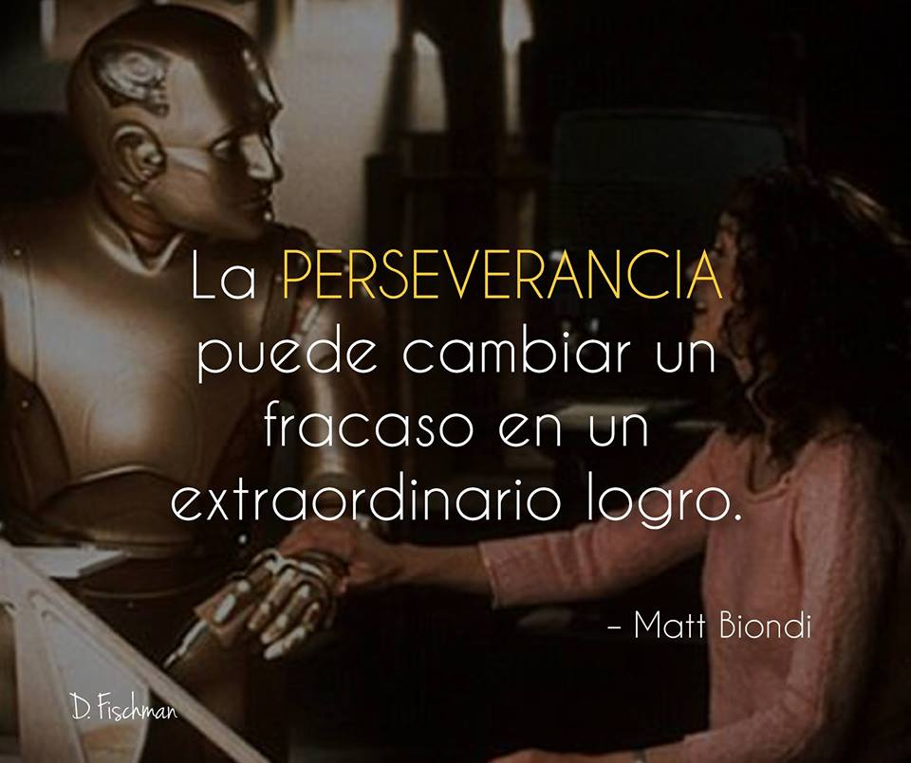

Slide 37
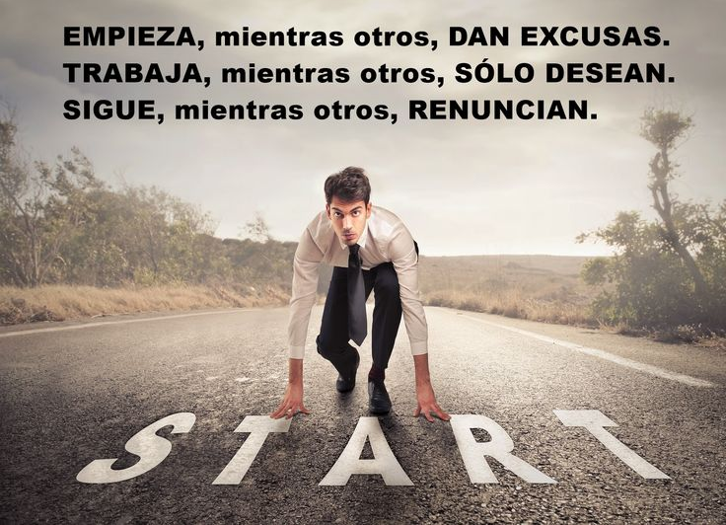

Slide 38


Slide 39


Slide 40
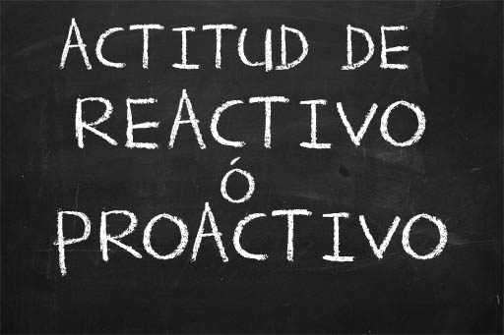

Slide 41
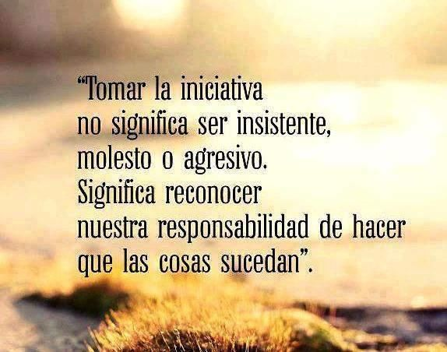
Que significa?
Que es Reactivo?
Decido mi Reacción?
Tener libertad para actuar?

Slide 42
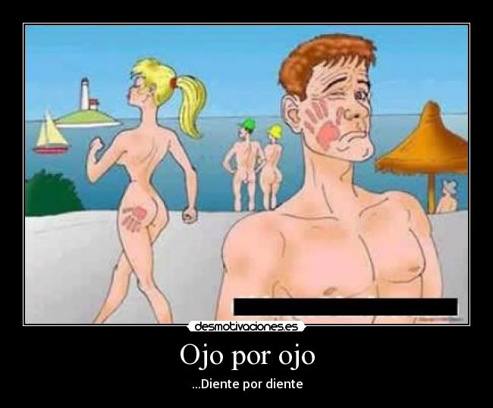
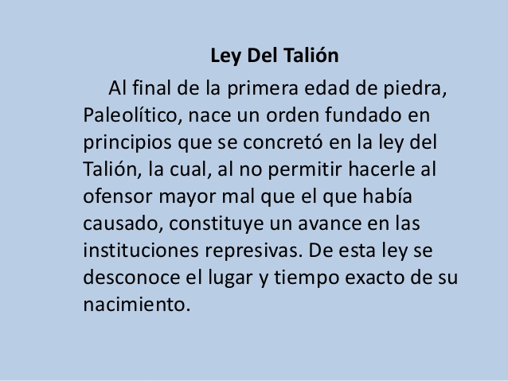

Slide 43
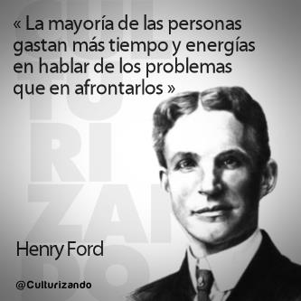

Slide 44
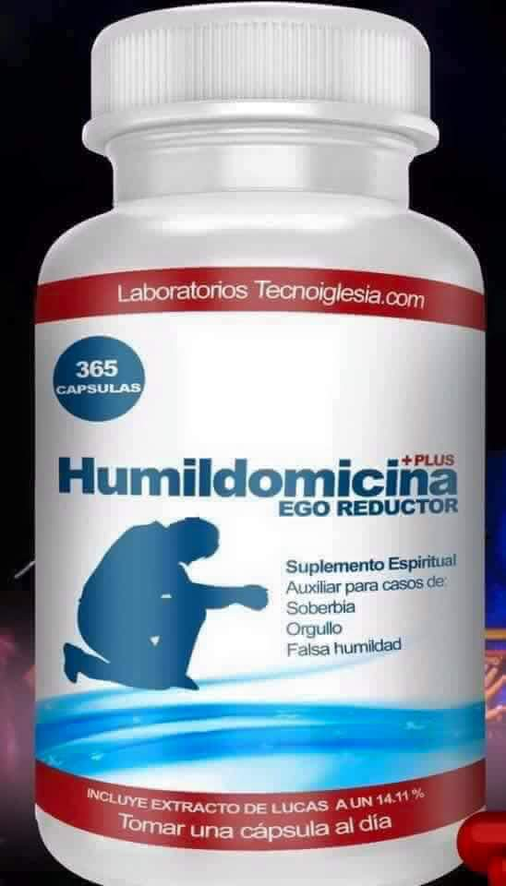
Aléjate de las personas Toxicas…..
Siempre están quejándose por todo
Ven todo de forma negativa
Asumen el papel de victimas
Solo hablan de sus problemas
No asumen responsabilidades
Mienten y Ocultan
Culpan a los demás de sus males
No hacen nada por avanzar
Sienten envidia, celos y soberbia
Se Resisten a cambiar
Son manipuladores

Slide 45


Slide 46
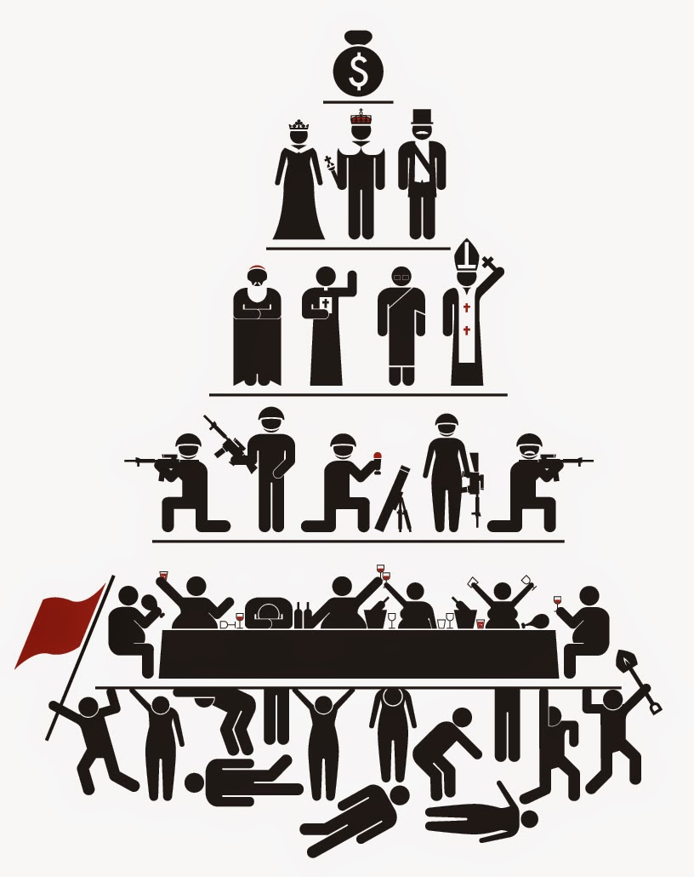
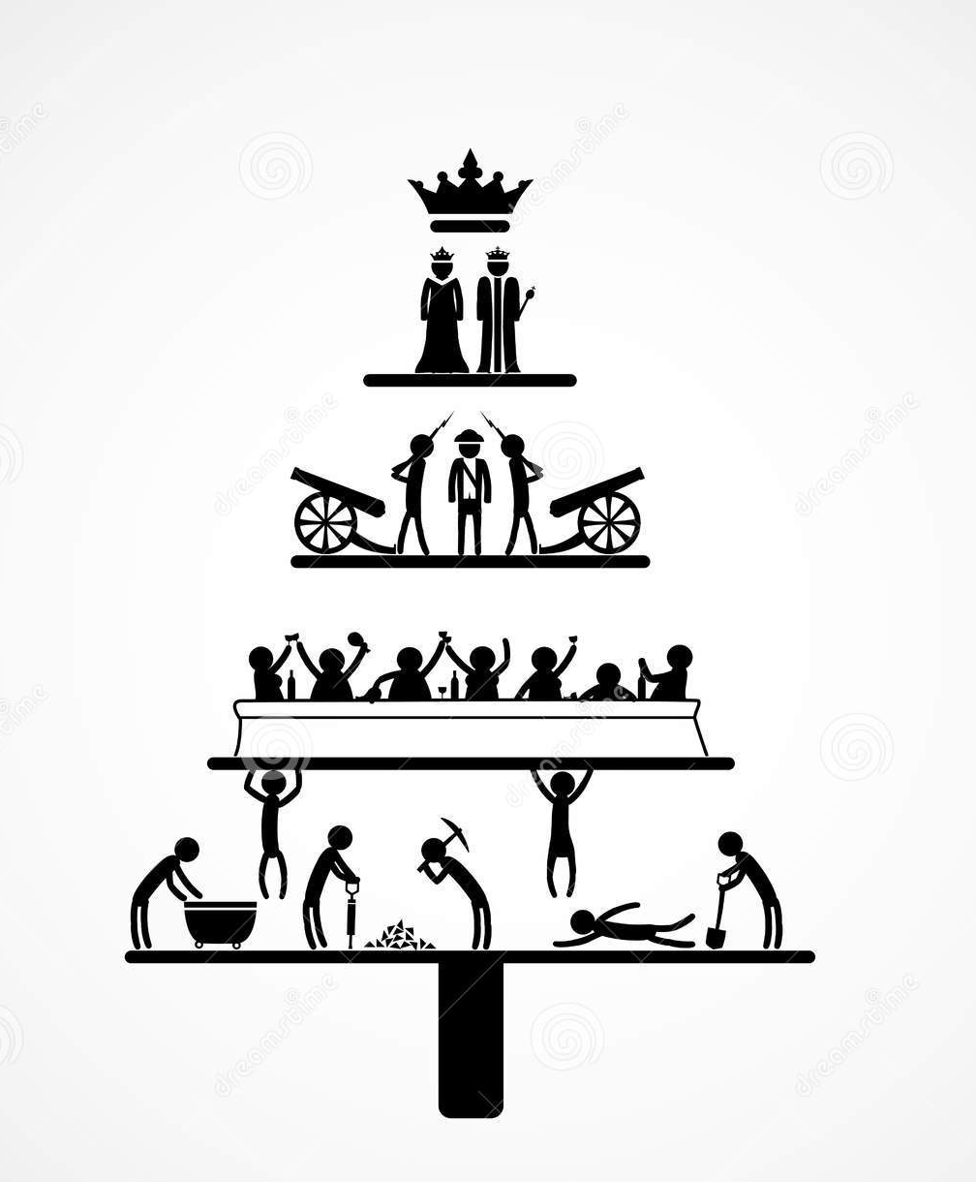

Slide 47
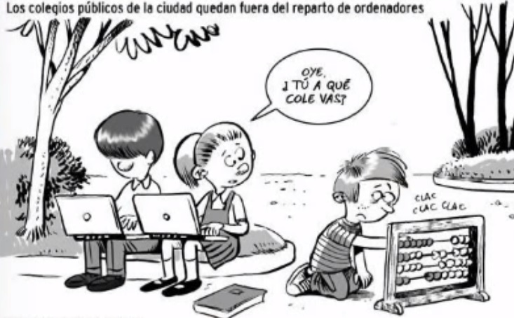

Slide 48

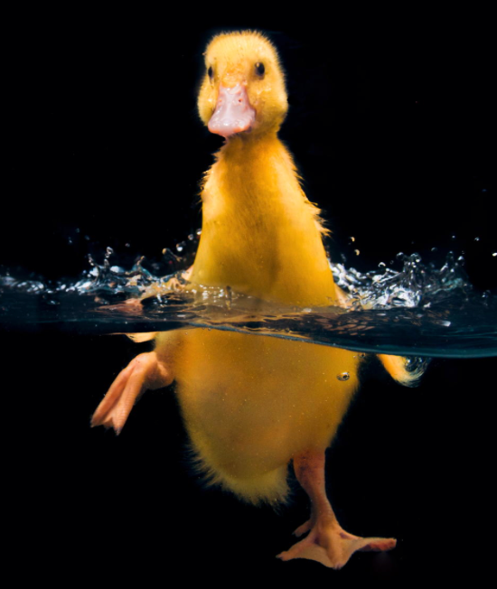
Estatus Pelatus

Slide 49
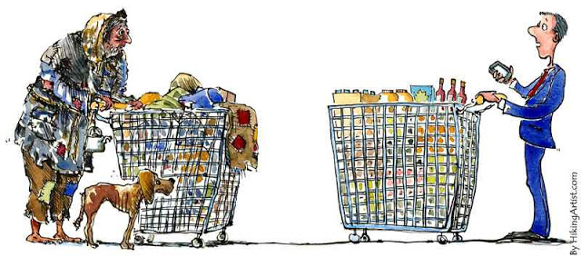

Slide 50


Slide 51


Slide 52



Slide 53


Slide 54
TENGO DESEOS DE SUPERACION
SOY CREATIVO E INOVADOR
SOY OPTIMISTA
SOY RESPONSABLE
ASUMO RIESGOS Y TOMO LA INICIATIVA
TENGO HABITOS DE AHORRO
TENGO VISION DE FUTUTRO
CONFIO EN MI Y EN LOS DEMAS
SOY PERSEVERANTE

Slide 55
Lenguaje Proactivo
Lo Hare
Consideremos las alternativas
Puedo Mejorar
Quiero hacer esto
Prefiero
No dejare que me arruines el día
Y hoy?
Lenguaje Reactivo
Lo intentaré
No puedo hacer nada
Yo soy asi
Tengo que hacer esto
Debo
Me desesperas
Mañana

Slide 56


